Slide 1
Vizualizáció és képszintézis
Globális illumináció
Fotonkövetés
Szécsi László

Slide 2
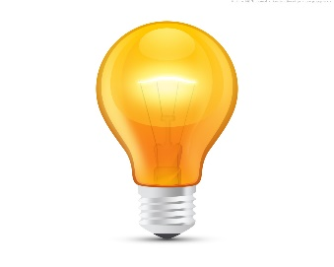







Fényútkövetésben rosszul mintavételezett fényút

Slide 3
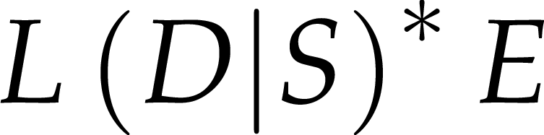
Fényutak kategorizálása
Heckbert-féle jelölés reguláris kifejezéssel
pont a
fényforráson
pont a
szenzoron
véletlen szóródási pont
„Diffúz”
determinisztikus visszaverődési pont
„Spekuláris”

Slide 4


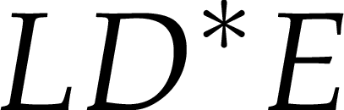
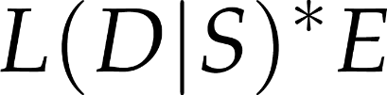
Képszintézis-algoritmusok által kezelt fényutak
lokális illumináció
rekurzív sugárkövetés
radiosity
fényútkövetés [path tracing]
???

Slide 5
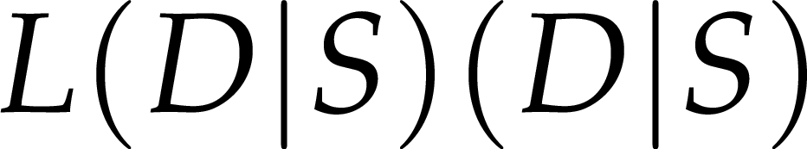
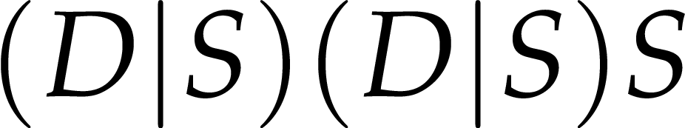
Fényforrások és szenzorok kategorizálása
területi/pontszerű
pozícionális és iránybeli szabadság alapján
D: van kiterjedése, mintavételezhető
S: nincs kiterjedése determinisztikus
fényforrástípusok reguláris kifejezéssel
szenzortípusok reguláris kifejezéssel
multidirekcionális/
irányított
lencsés/lyukkamera
térszög-/iránymérő

Slide 6



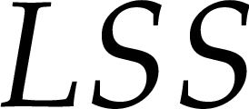
Fényforrástípusok
„diffúz” területi fényforrás
pontszerű spot
ablak, amin irányított napfény jön be
lézer
nincs lágy árnyék

Slide 7




Szenzortípusok
véges apertúrájú lencse
lyukkamera
síkra vetítés
idealizált vonalmérő
nincs mélységélesség

Slide 8
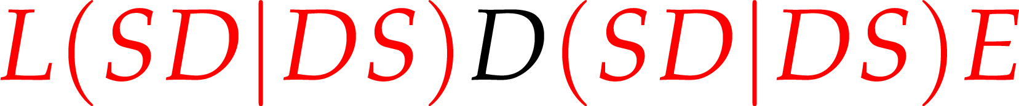
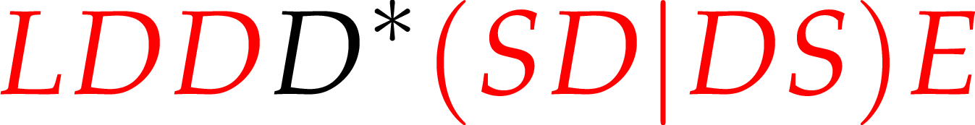
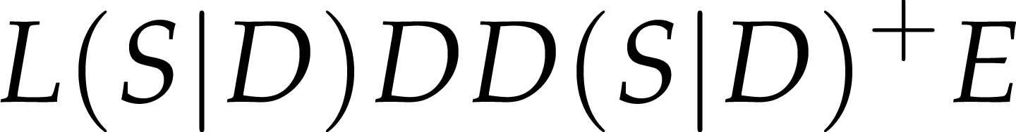
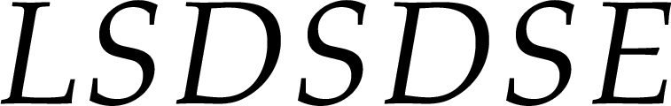
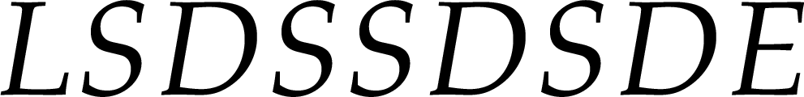
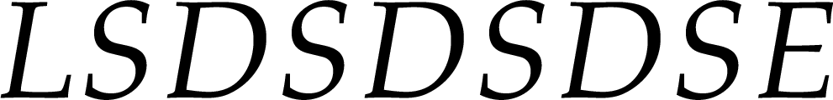
Teljes fényutak
lokális illumináció
rekurzív sugárkövetés
radiosity
fényútkövetés [path tracing]
???

Slide 9
A fényforrás- és szenzorkategóriák egyenértékűek a szóródási eseményekkel

Slide 10
Fényútgenerálás lokális mintavételezéssel
Gyűjtőséta
szemből indított
szóródási pontokon véletlenszerű/determinisztikus folytatás
nem generál pozítív hozzájárulású fényutakat pl. pontfényre
Lövőséta
fényforrásból indított
szóródási pontokon véletlenszerű/determinisztikus folytatás
nem generál pozítív hozzájárulású fényutakat pl. lyukkamerára
Közbülső fényút építése
pl. kulcslyukból indított séták, ha tudjuk hogy csak azon jut át fény

Slide 11
Teljes fényút generálására kombinált stratégiák
Gyűjtőséta n lépésben, lövőséta m lépésben, végpontok összekötése
fényút generálásának valószínűsége
séták valószínűségeinek szorzata
séta hozzájárulása
végpontok láthatósága
???

Slide 12
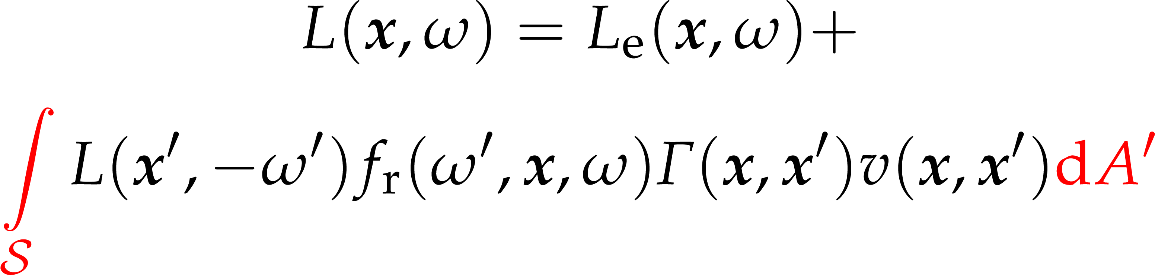
Árnyalási egyenlet felületi integrálként
geometriai faktor
minden felületre

Slide 13
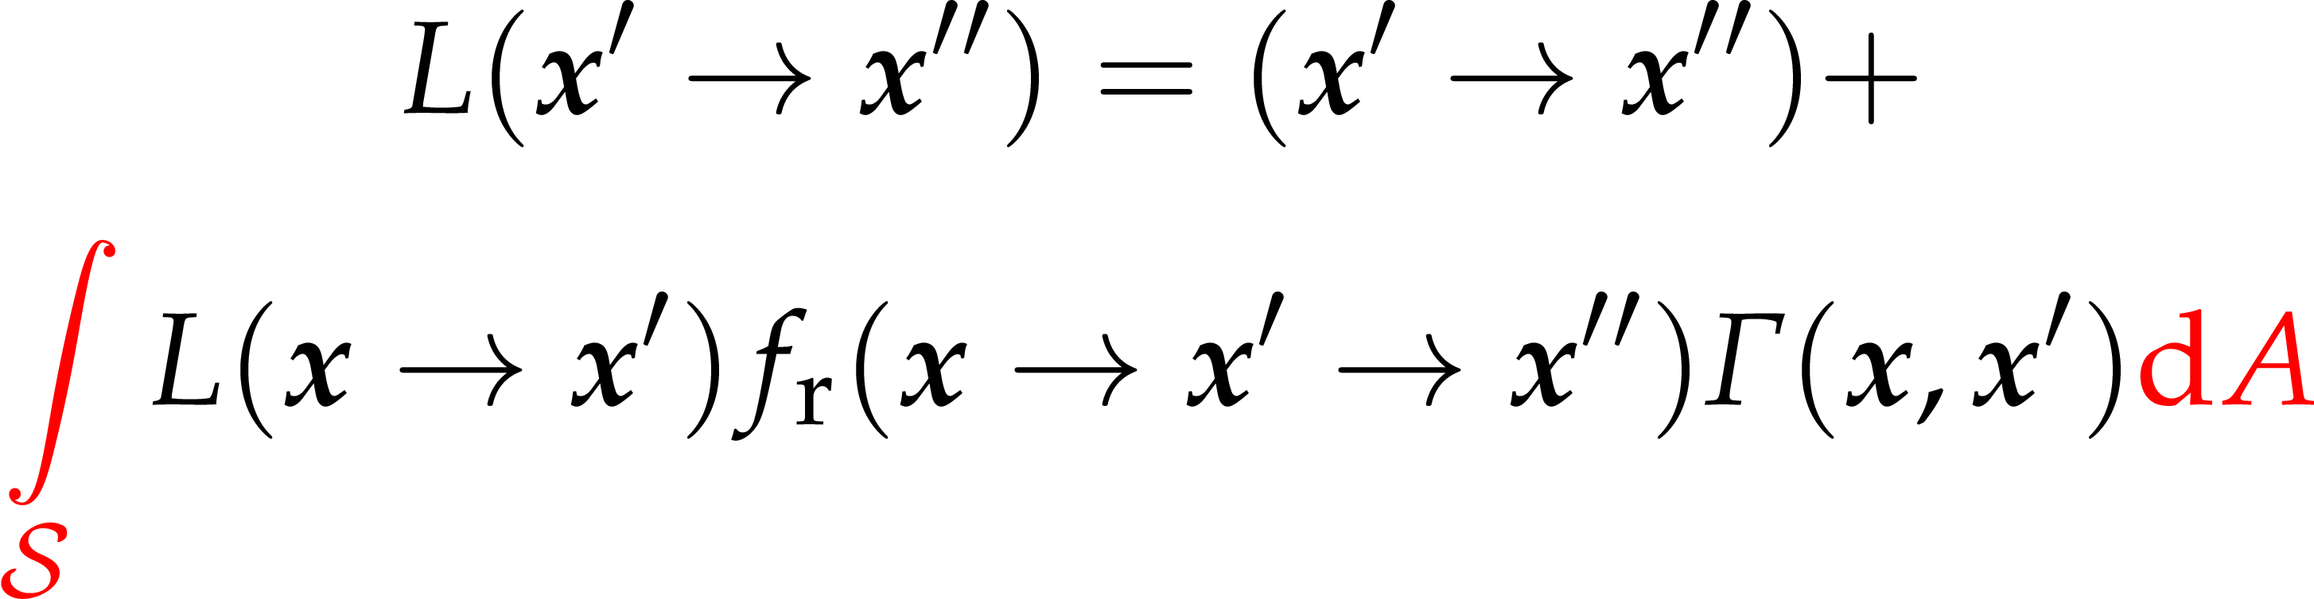
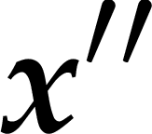

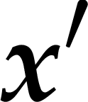
Hárompontos forma
geometriai faktor
minden felületre

Slide 14
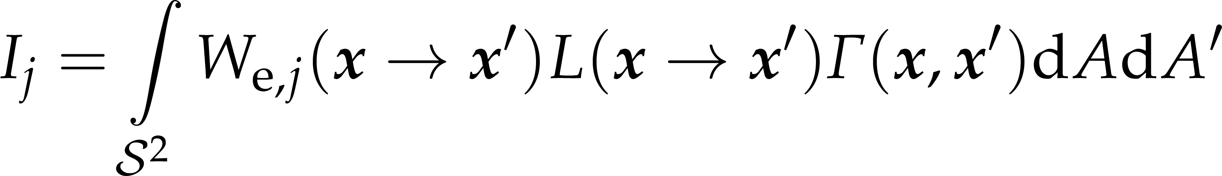
Mérési egyenlet
radiancia
szenzor
érzékenysége adott irányra
(a.k.a emittált importancia)
geometriai faktor
j. szenzor (pixel) mit mér

Slide 15
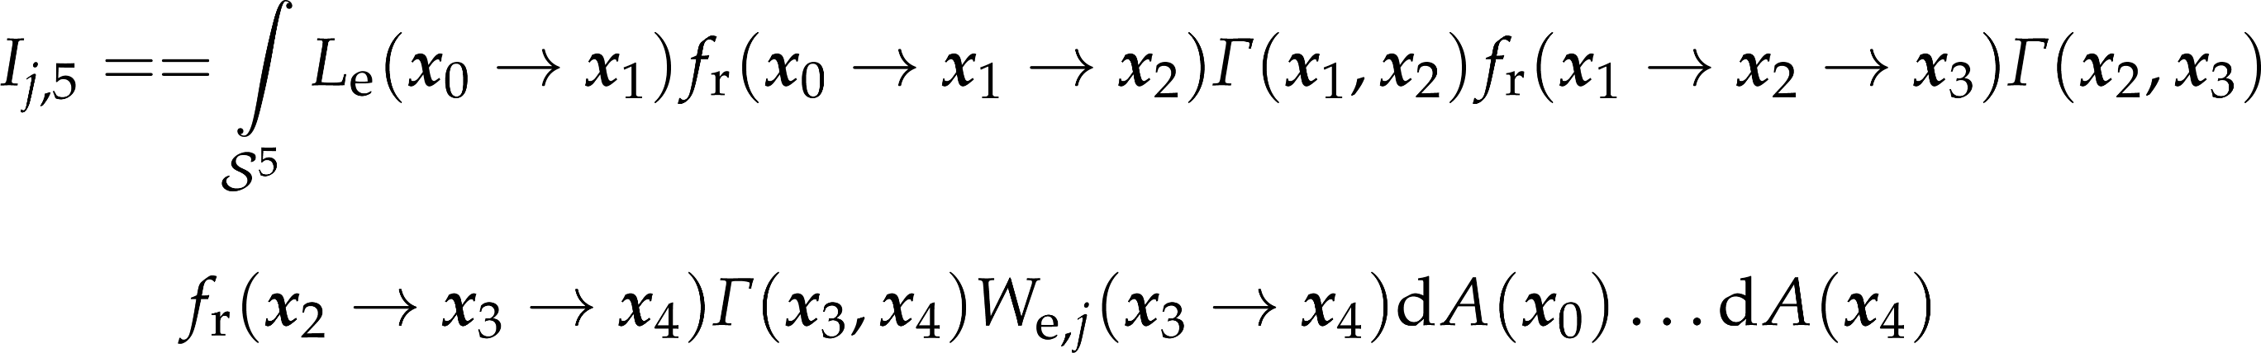

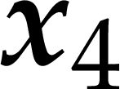
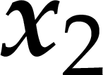
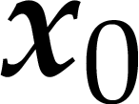
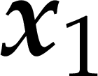
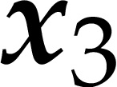
Árnyalási egyenlet fényút-formája
lövőséta
gyűjtőséta

Slide 16
Stratégiák
path tracing: 0 hosszú lövőséta
next event estimation: minden szóródási pont összekötése a fénnyel
particle tracing: 0 hosszú gyűjtőséta
next event estimation: minden szóródási pont összekötése a szenzorral
bidirectional path tracing: mindkét séta, összekötés
minden szóródási pont összekötése a lövő és gyűjtőséták között!
de mennyi így a fényút generálásnak valószínűsége???

Slide 17
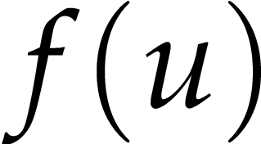
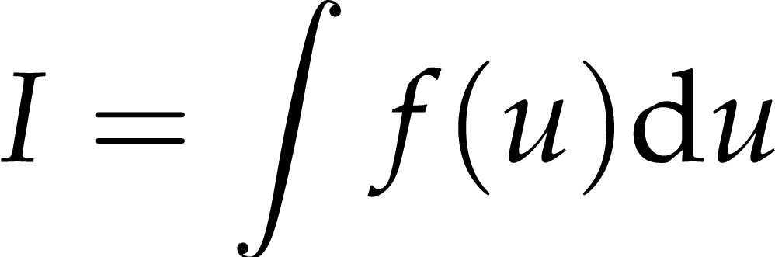
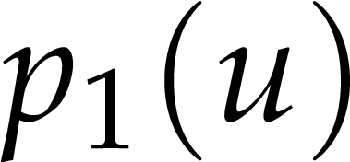
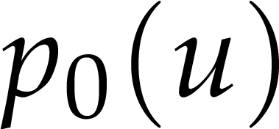
Többszörös fontosság szerinti mintavételezés
multiple importance sampling

Slide 18
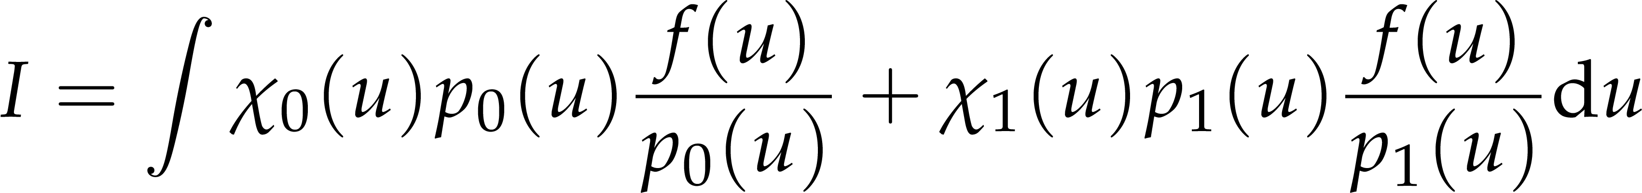
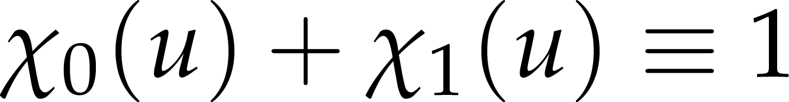
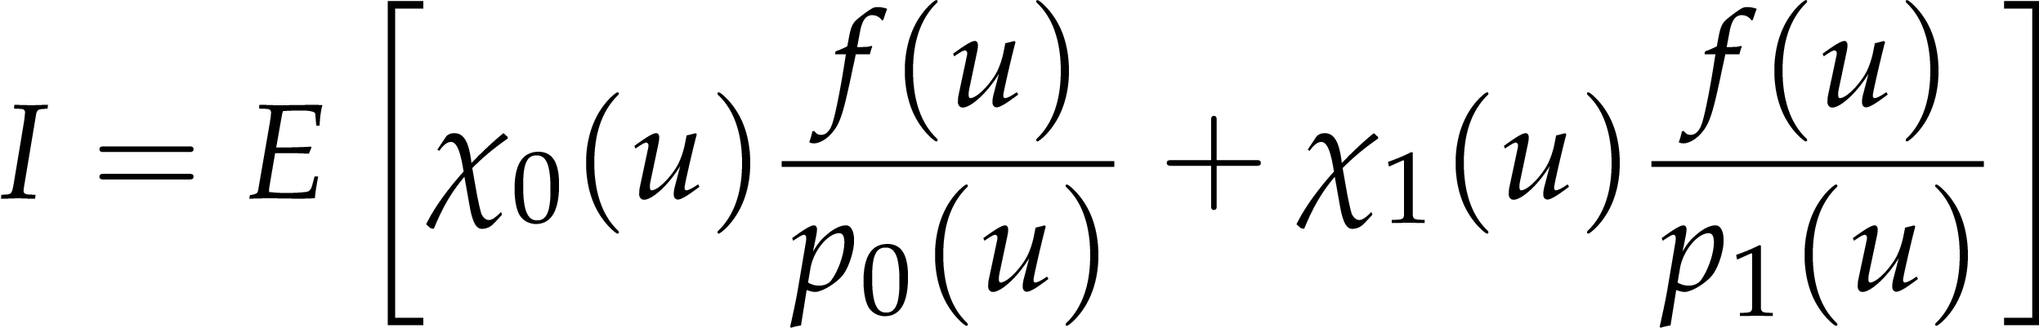
Többszörös fontosság szerinti mintavételezés

Slide 19

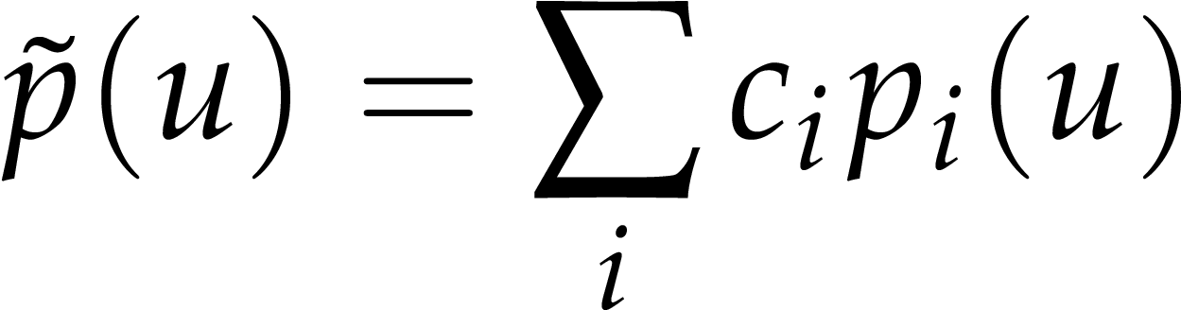
Súlyfüggvények választási lehetőségei
konstans
a szórások összeadódnak!!
egyszerre csak egy súlyfüggvény pozitív
vagyis 1
a tartomány felosztása
ha tudjuk, melyik sűrűségfüggvény hol jó, akkor jó lehet
sűrűségfüggvény véletlen választása -> 1 kombinált sűrűségfüggvény
a súly a választás valószínűsége
mennyire valószínű, hogy ez a mintát ez a súlyfüggvény generálta?
neve: egyensúlyi heurisztika

Slide 20
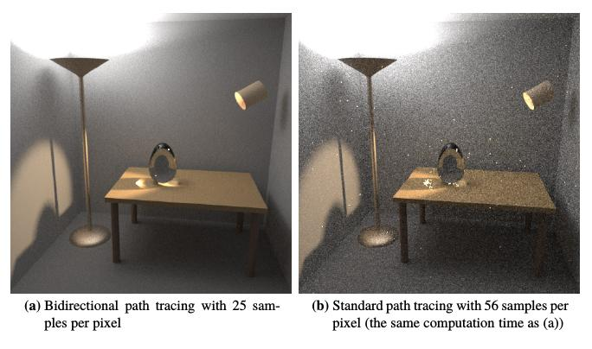
Kétirányú fényútkövetés
véletlen lövőséta
véletlen gyűjtőséta
összes lehetséges összeköttetés
minden így kapott fényúton
kombinált valószínűség kiszámolása
hozzájárulás számítása
bonyolult
körüményes implementálni

Slide 21
Fotontérkép
gyártsunk sok lövősétát
a gyűjtősétát kössük össze az összes lövőséta összes szóródási pontjával
fényforrás

Slide 22
Direkt fotontérkép
közeli fotontalálatokat egybeesőnek tekintjük
nem kell láthatóságot vizsgálni
de hatékony közelségi keresés kell
fényforrás

Slide 23
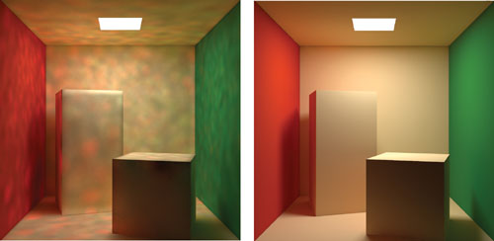
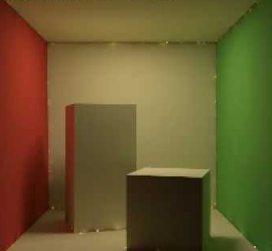
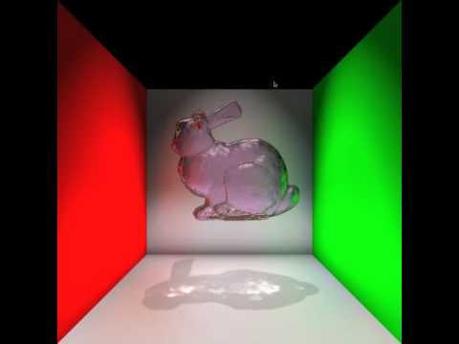
Direkt vs. indirekt fotontérkép
a.k.a. instant radiosity
a.k.a. virtual point lights (VPL)
a.k.a. manylights method

Slide 24
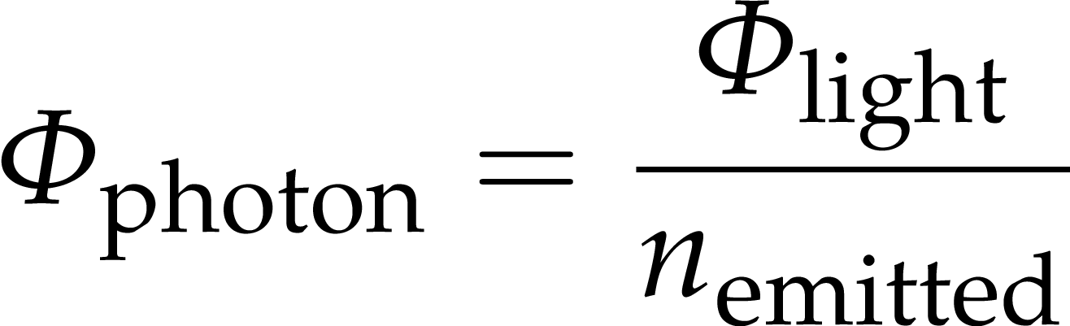
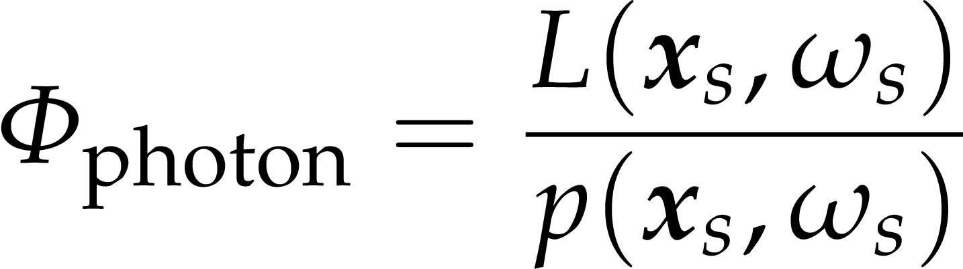
Foton: teljesítménycsomag

Slide 25
Foton-felület
nem szeretnénk különböző teljesítményű fotonokat
kicsikkel minek vacakolni
nagyok nagy hibát is jelentenek
akkor a legjobb a közelítés ha a fotonok azonos teljesítményűek
Orosz rulett
reflektanciávla arányosan választunk BRDF modellt (ha több van)
1-összreflektancia eséllyel elnyelődött

Slide 26
Fotontalálatok tárolása
nem-spekuláris felületeken
tároljuk
pozíciót
bejövő teljesítményt
irányt
adatszerkezet
közelségi keresés
kiegyensúlyozott kd-fa

Slide 27
Fotontérkép-fajták
Globális
Térfogati
Kausztikus

